Slide 1
Mamá….
¿Que es DEVOPS?

Slide 2




DEV
OPS
Responsable Arquitectura Software
Refina/Planifica Tareas Técnicas
Implementa Codifica Soluciones
Se encarga de asegurar la calidad de su código (TEST!!!!)
Responsable Arquitectura Infraestructura
Mantiene Máquinas (Software, redes, seguridad)
Despliegue Software
Responsable de la fiabilidad del sistema.

Slide 3
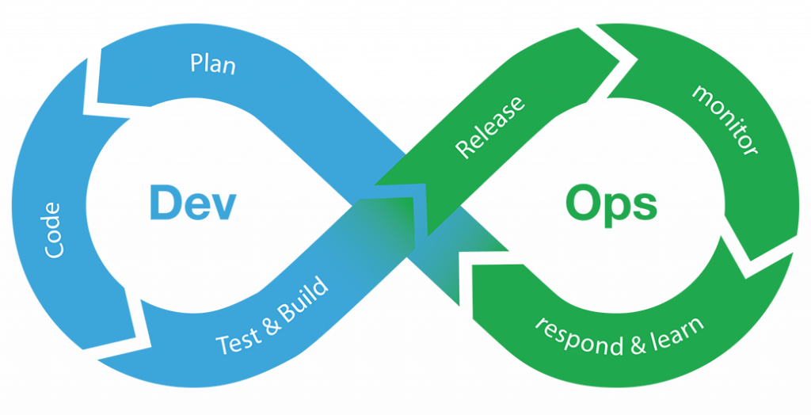

Slide 4
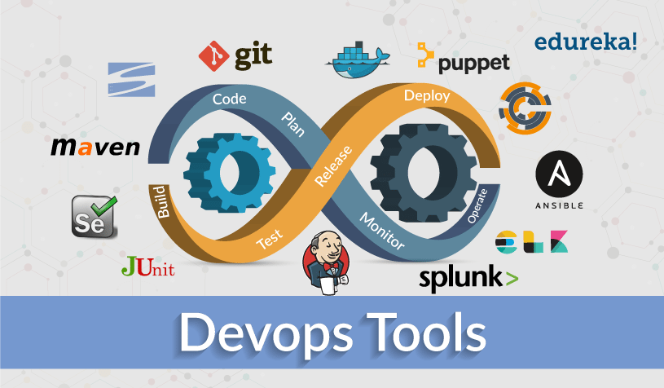

Slide 5
